Slide 1
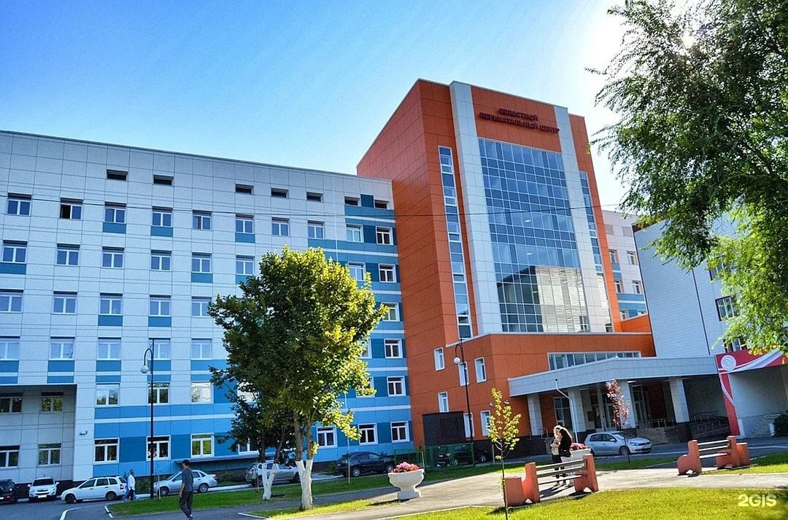
ГБУЗ «СОКБ им. В.Д. Середавина»
Научно-практическая конференция
«Сохранение здоровья женщины и ребенка-наша цель века»
Доклад на тему:
«Роль акушерки в ведении самопроизвольных родов с рубцом на матке»
Докладчик : акушерка «ГБУЗ СОКБ им. В.Д.Середавина» перинатального центра родового отделения №2
Шагина Анастасия Олеговна

Slide 2
Роды с рубцом на матке могут быть как самопроизвольными, так и индуцированными – с применением современных и безопасных методик родовозбуждения и стимуляции родовой деятельности, если в этом есть оправданная необходимость. Рубец на матке не является противопоказанием для данной тактики ведения родов.

Slide 3
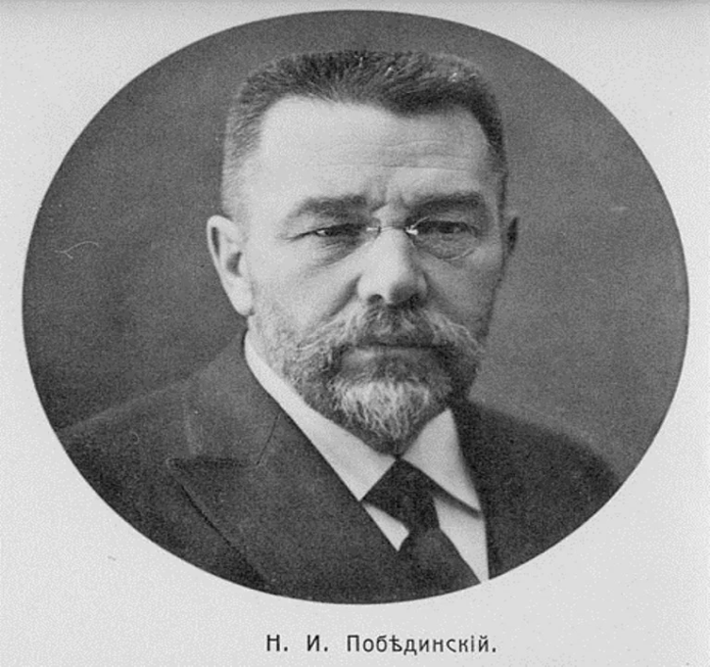
Немного истории…
Кесаревым сечением называют такую родоразрешающую операцию, при которой плод и послед извлекают через искусственно сделанный разрез на матке.
Кесарево сечение при внезапной смерти беременной и роженицы (для спасения жизни ребенка) производилось еще в древние времена. Первое кесарево сечение на живой женщине было произведено в начале XVII столетия.
В России первым описал кесарево сечение Д,Самойлович (1780).Большая заслуга в развитии кесарева сечения в нашей стране принадлежит Н.И. Побединскому.

Slide 4
Статистика
В современном акушерстве в структуре показаний к кесареву сечению рубец на матке занимает от 35% до 40%.
Вместе с тем отмечено, что частота разрыва матки при самопроизвольных родах с рубцом на матке (0,6-2,8%) не превышает частоту разрыва без рубца (0,7-1,2%).
По заключению ВОЗ, 50% женщин с рубцом на матке после кесарева сечения могут быть родоразрешены через естественные родовые пути.
В настоящие время в ряде лечебных учреждений частота спонтанных родов с рубцом на матке составляет 22,0 -26,2%.

Slide 5
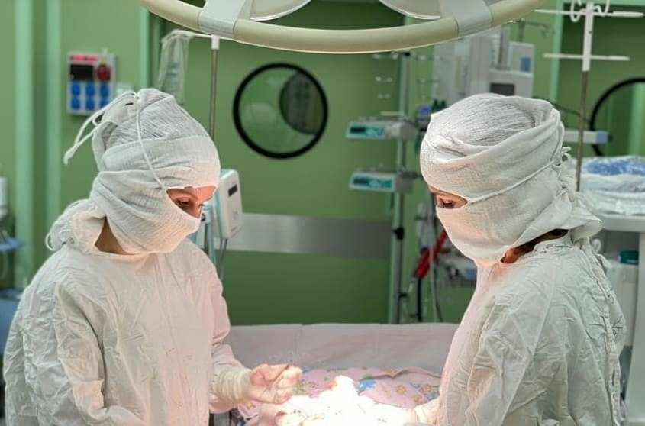
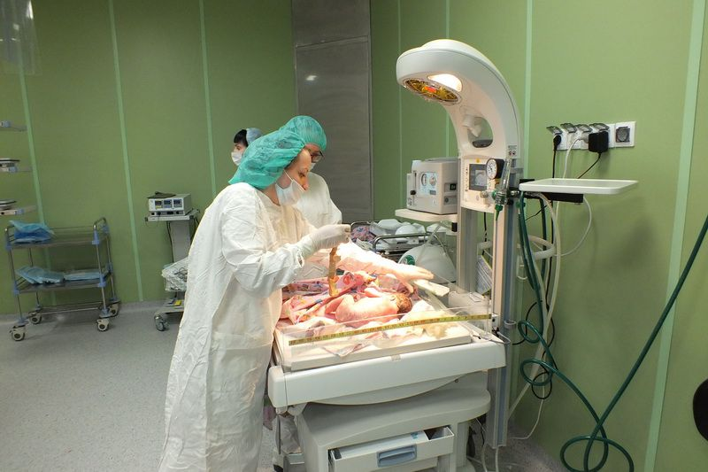
Факторы, повышающие вероятность успешных родов через естественные родовые пути:
-Наличие в анамнезе самопроизвольных родов до или после проведенного кесарева сечения;
-Зрелая шейка матки на момент начала родов повышает вероятность успешных самопроизвольных родов;
-Спонтанное развитие родовой деятельности повышает вероятность успешных самопроизвольных родов с рубцом на матке .
В родовых отделения «ГБУЗ СОКБ им. В.Д. Середавина» Перинатального центра, практикуется отказ от «агрессивного» акушерства, используется бережные технологии родоразрешения, особенно в случае преждевременных родов, позволяющие избежать травмы матери и плода, уменьшить частоту операций кесарева сечения. Роды являются физиологическим, но достаточно сложным процессом, поэтому имеется постоянная готовность, команды специалистов : анестезиологов – реаниматологов, акушеров-гинекологов и неонатологов. В отделении имеется возможность проведения экстренного ультразвукового исследования.
Notes:
5

Slide 6
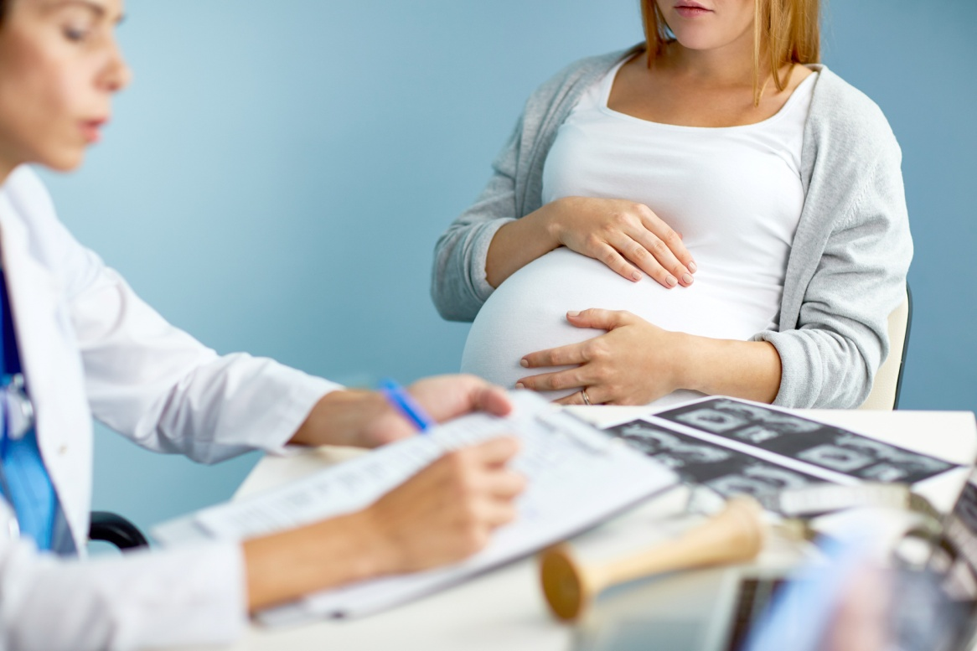
Тактика ведения беременной на стационарном уровне:
1. Внимательно изучить все данные о предыдущих хирургических вмешательствах, а также провести оценку на наличие абсолютных и относительных противопоказаний к родам через естественные родовые пути.
2. Получить письменное согласие беременной на родоразрешение через естественные родовые пути с объяснением всех преимуществ и рисков.
3. Полное клинико-лабораторное обследование.
4. Роженица должна наблюдаться в родовом блоке с начала родовой деятельности и с возможностью в случае возникновения неотложной ситуации провести кесарево сечение не позднее, чем через 15 минут.
5.Всем роженицам рекомендуется профилактика тромбоэмболических осложнений – ношение компрессионного белья.

Slide 7
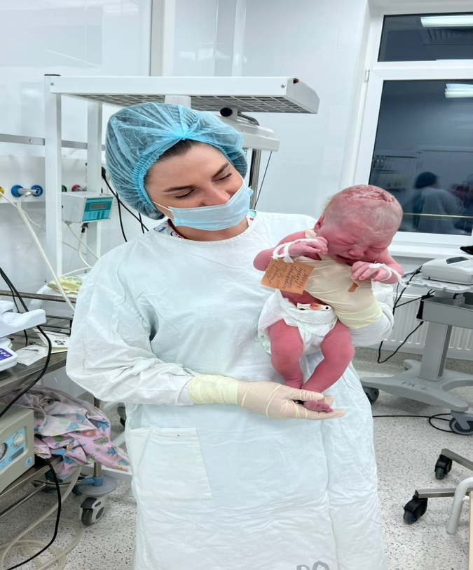
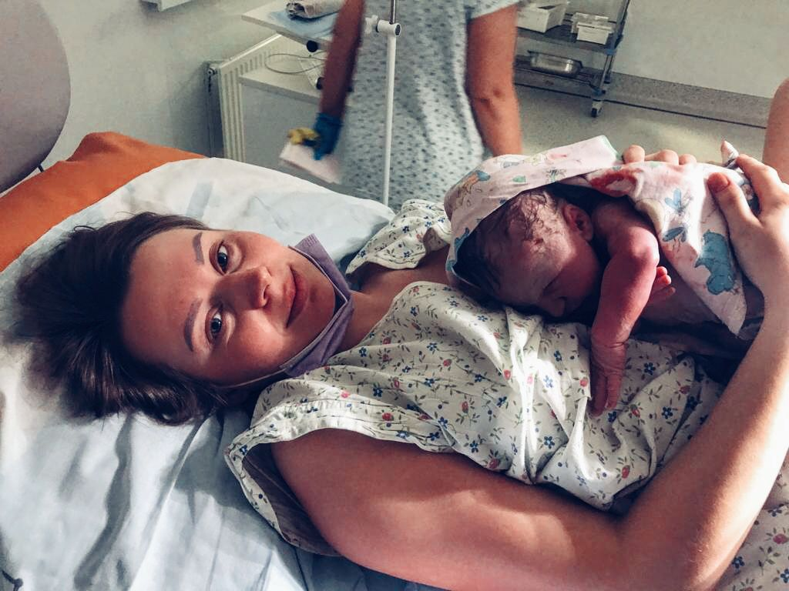
Противопоказания:
Относительные противопоказания к родам через влагалище после предыдущего кесарева сечения :
Абсолютные противопоказания к родам через влагалище после предыдущего кесарева сечения :
1. Предыдущее корпоральное кесарево сечение.
2. Предыдущий разрез матки, перевернутый «Т» или «J».
3. Предыдущий низкий вертикальный разрез матки.
4. Предыдущий разрыв матки.
5. Расположение плаценты в области рубца на матке.
6. Любое другое противопоказание для родов через естественные родовые пути.
1. Предполагаемый вес плода ⩾ 4 000 грамм.
2. Неизвестный тип разреза на матке.
3. Более чем один рубец на матке после кесарева сечения.
4. Тазовое предлежание плода.
5. Многоплодная беременность.
6. Отказ пациентки от естественных родов.

Slide 8
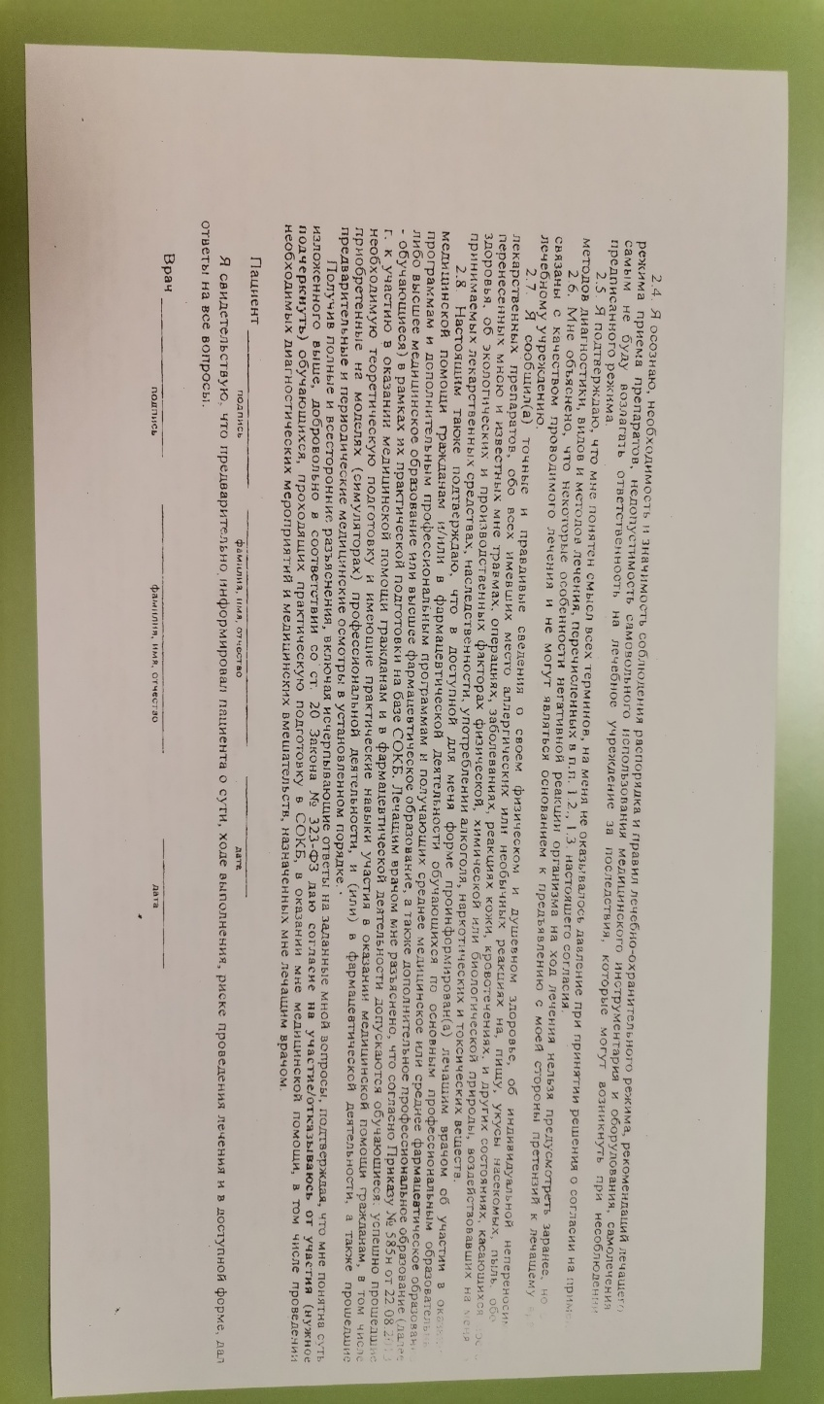
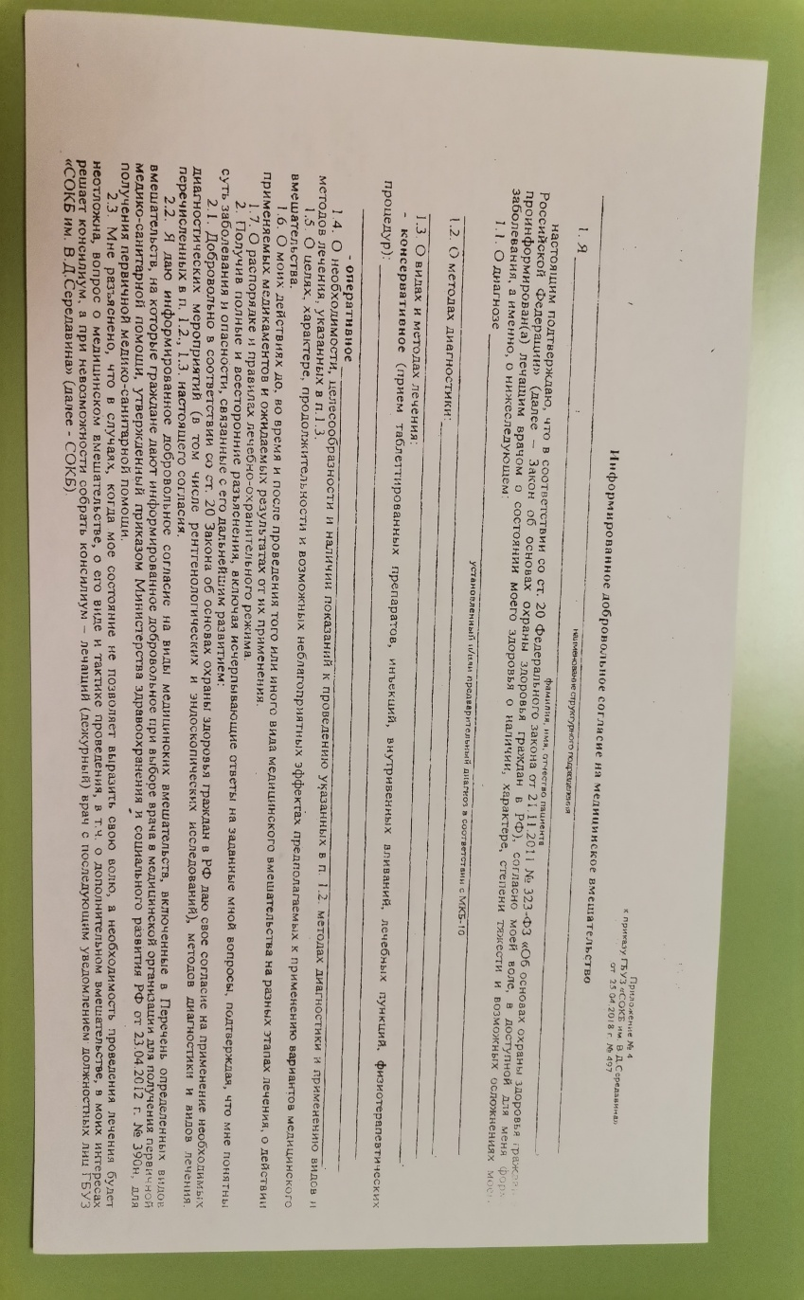
1.Родостимуляция окситоцином должна назначаться после тщательного обсуждения акушерской ситуации и с учетом всех акушерских факторов риска;
2.Перед проведением любой манипуляции необходимо получить добровольное информированное согласие роженицы с объяснением всех рисков и осложнений.

Slide 9
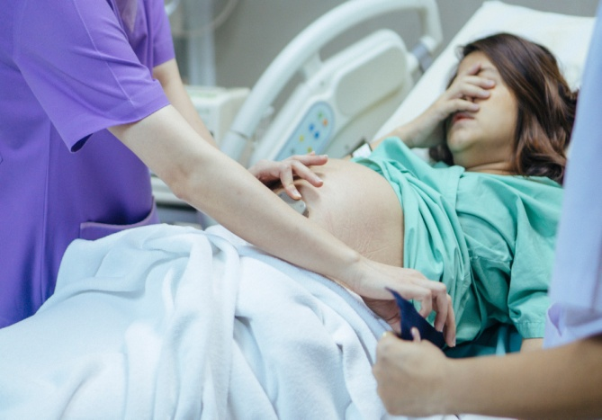
Осложнения.
Разрыв матки:
При проведении динамического наблюдения за роженицей , акушерка может заподозрить разрыв матки по следующим признакам :
-аномалии в сердечном ритме плода, такие как переменные или поздние децелерации, длительная брадикардия плода;
-вагинальное кровотечение;
-надлобковая чувствительность или болезненность;
-постоянная боль в животе, которая продолжается между схватками;
-тахикардия , гипотония или шок у роженицы;
-изменение контура брюшной полости и невозможность определить предлежащую часть плода.
При наличии любого из перечисленных признаков , акушерка в срочном порядке ставит
в известность врача акушер-гинеколога.

Slide 10
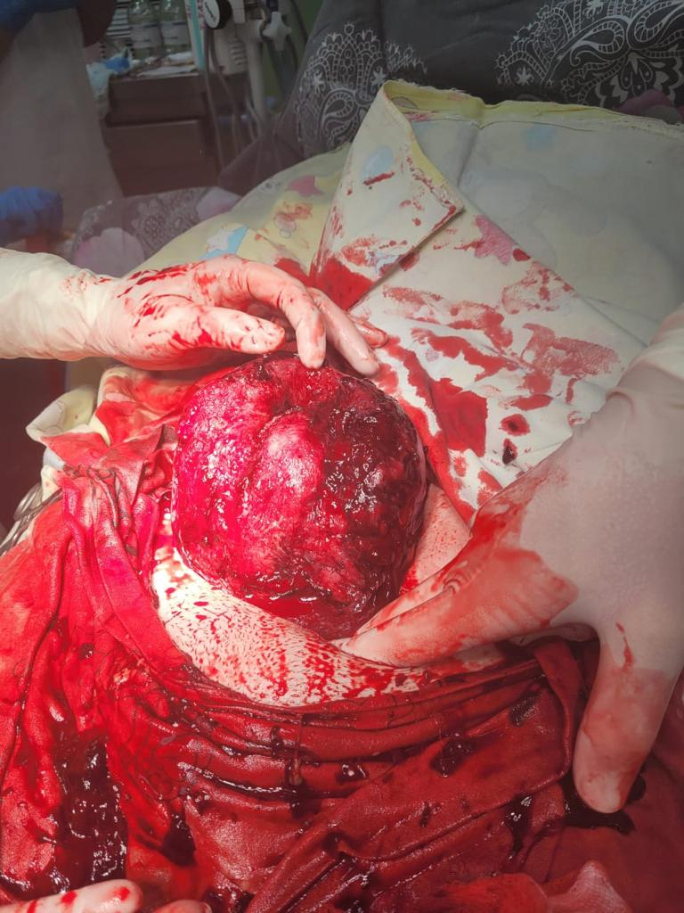
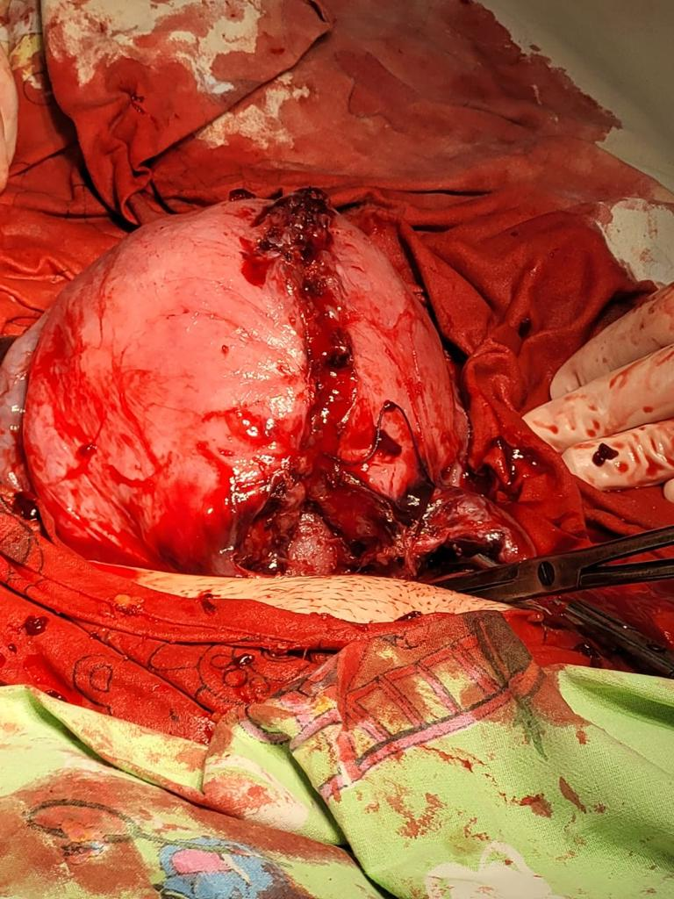
Разрыв матки по корпоральному рубцу.

Slide 11
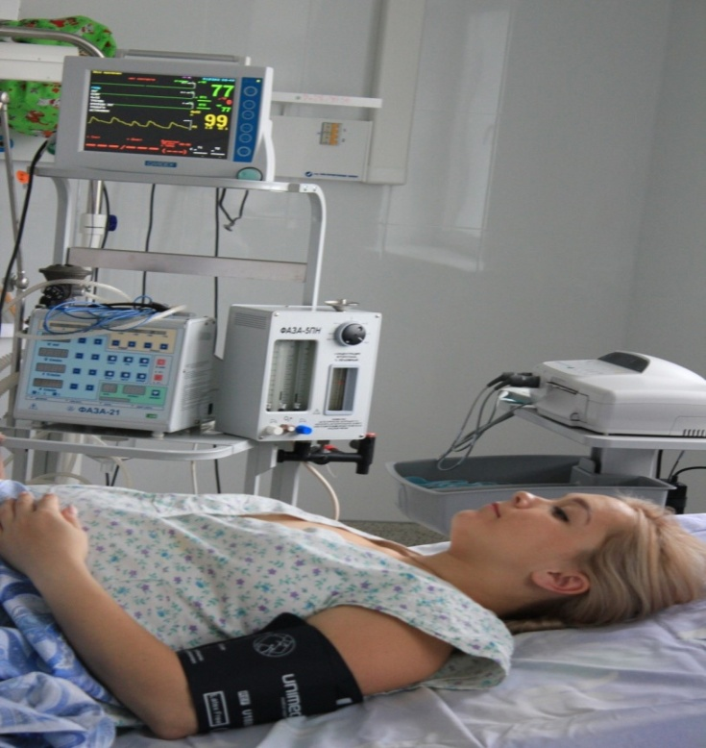
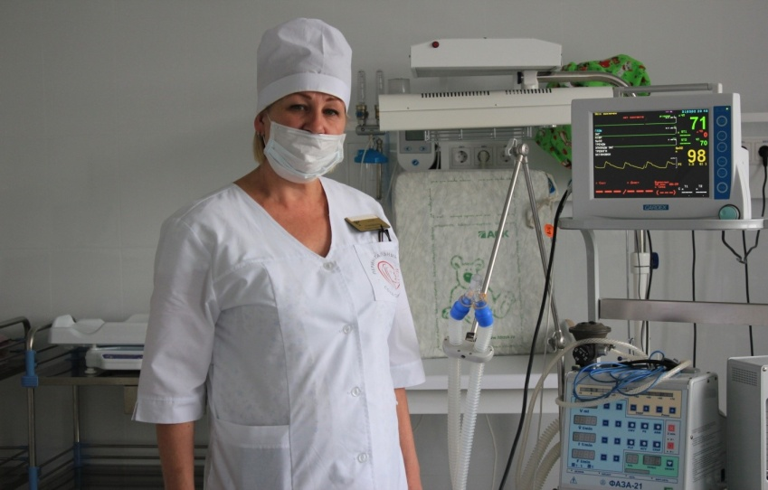
I период родов.
Действия акушерки :
1.Обеспечить венозный доступ ( постановка внутривенного катетера );
2.Проверить и обеспечить наличие в стационаре препаратов крови (эритроцитарная масса, свежезамороженная плазма );
3.Объяснить роженице что до окончания родов она должна соблюдать легкую диету;
4.Психопрофилактика с роженицей;
5.Проводить непрерывный электронный мониторинг плода;
6.Проводить регулярный мониторинг состояния роженицы : АД, пульс, ЧД, температура тела .

Slide 12
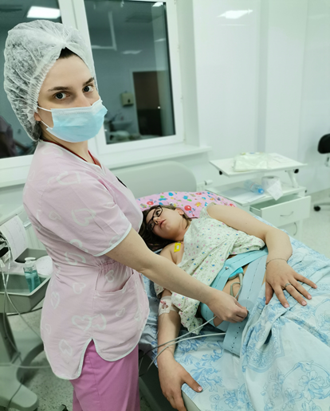
I период родов.
При ведении родов с рубцом на матке необходимым является непрерывный мониторинг тонов пода.
Роженица должна быть письменно предупреждена о рисках при перерывах постоянного электронного мониторинга (угрожающее состояние плода, интранатальная гибель плода, разрыв матки).
Возможно применять короткие перерывы электронного мониторинга плода в следующих случаях :
Сердечный ритм плода был и считается нормальным.
Прерывание происходит на короткий промежуток времени.
При любом негативном изменении сердечного ритма плода , акушерка немедленно сообщает об этом врачу акушер-гинекологу для выявления причины.

Slide 13
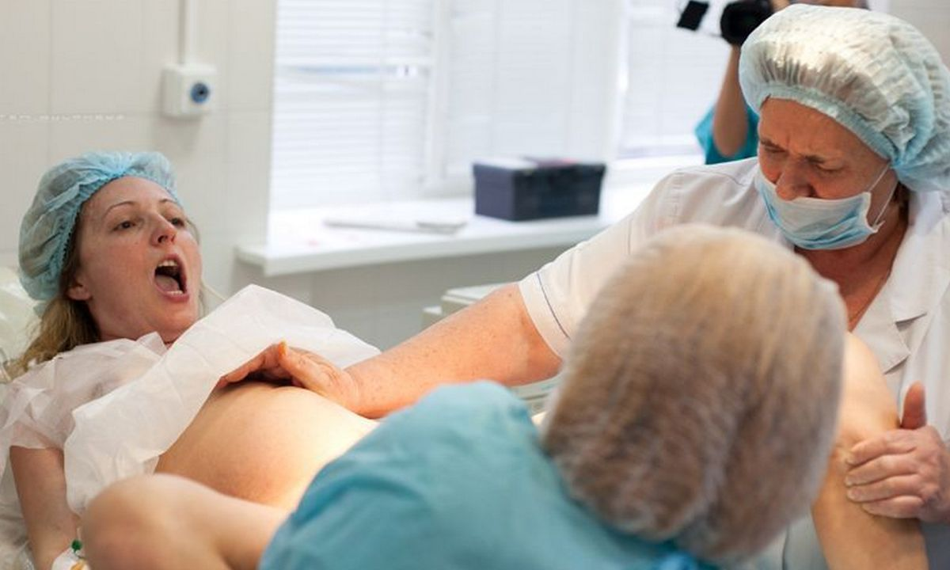
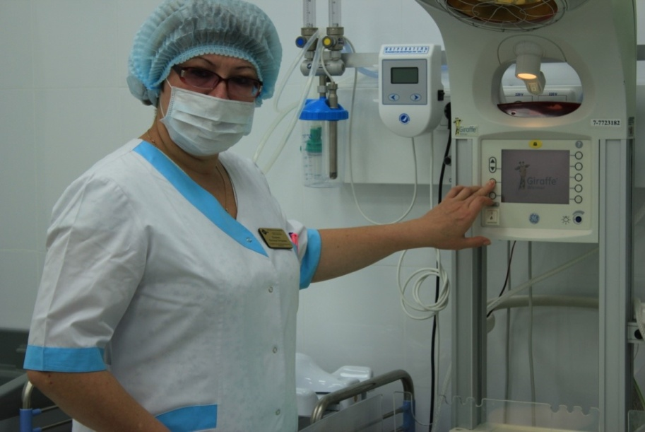
II период родов :
В конце первого периода родов акушерка начинает готовиться к приему родов :
Проводит гигиеническую обработку рук , раскрывает родовый комплект , подготавливает I , II наборы для родов , включает лучистое тепло для обогрева пеленального стола с целью обеспечения непрерывности тепловой цепочки. Далее акушерка проводит хирургическую обработку рук и подготавливается к приему ребенка .
Во втором периоде акушерка оказывает акушерское пособие.

Slide 14
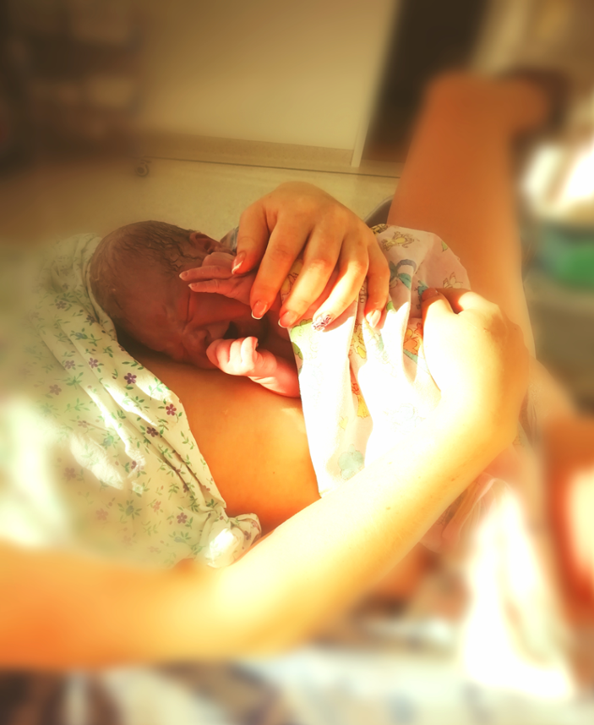
III период родов :
Последовый период ведется активно.
Проводится профилактика кровотечения в 3-ем и раннем послеродовом периоде родов путем введения утеротонических средств. Акушерка пересекает пуповину после прекращения пульсации или через 1 минуту после рождения ребенка. Выкладывает ребенка на живот матери и накрывает его согретой стерильной пеленкой с целью не нарушить тепловую цепочку.
В третьем периоде родов акушерка наблюдает за общим состоянием роженицы, проводит контроль витальных функций , контроль кровопотери, определение признаков отделения плаценты, применяет методы отделения и выведения последа, акушеркой производится осмотр последа, осмотр родовых путей совместно с врачом акушером-гинекологом.
Акушерка , активно наблюдает за родильницей в раннем послеродовом периоде (измерение пульса, артериального давления, температуры тела, контроль выделений).
В раннем послеродовом периоде, проводится ультразвуковая диагностика с целью осмотра состояния рубца после родов.
Родильница после самопроизвольных родов с рубцом на матке наблюдается в родовом отделении 6 часов после родов, это на 4 часа дольше чем после нормальных физиологических родов.

Slide 15
Статистические данные самопроизвольных родов с рубцом на матке за 2021-2022 года в Перинатальном центре ГБУЗ «СОКБ им. В.Д. Середавина»
Год | 2021 | 2022
Количество самопроизвольных родов | 3097 | 3352
Количество самопроизвольных родов с рубцом на матке | 42 | 56

Slide 16
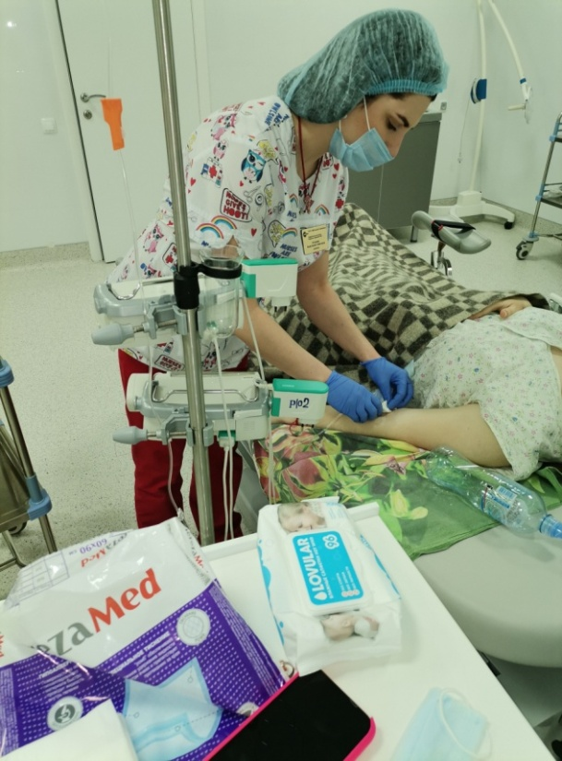
Преимущества и риски вагинальных родов после предыдущего кесарева сечения.
Преимущества | Риски
Меньше количество осложнений по сравнению с операцией кесарева сечения, что благоприятствует последующему исходу беременности. Не проводится абдоминальное хирургическое вмешательство. Ранняя выписка из родильного дома. Более раннее восстановление после самопроизвольных родов , по сравнению с родами путем операции кесарева сечения. Непрерывное совместное пребывание матери и ребенка с первых минут жизни. Даёт большую возможность в реализации репродуктивного потенциала. | Увеличение перинатальной потери по сравнению с плановым кесаревым сечением на 39 неделе ( 2 случая на 1000 беременностей ) за счет : - индукции родов после 39 недель беременности. - интра- или неонатальной смерти (связанной с разрывом рубца в родах). Увеличение заболеваемости матери и плода при экстренной операции кесарева сечения по сравнению с запланированной операцией кесарева сечения при безуспешной попытке вагинального родоразрешении. Осложнения III (последового) периода родов .
Разрыв матки без рубца происходит редко с частотой 0,5%-2,0% на 10 000 родов, и проявляется преимущественно у многорожавших женщин во время родовой деятельности.
Частота разрыва рубца на матке при попытке вагинального родоразрешения составляет 22-74 случая на 10000 родов.

Slide 17
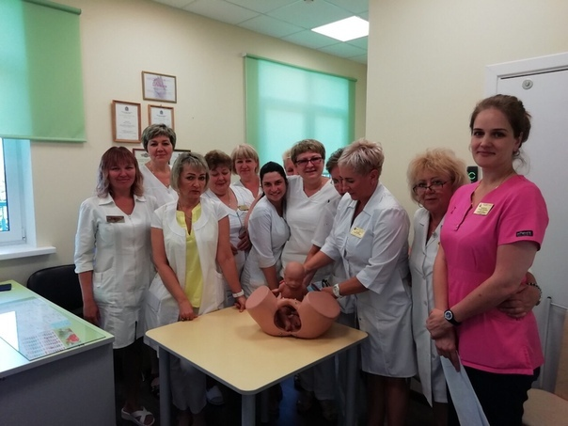
В заключение:
Акушерка играет очень важную роль в ведении естественных родов у пациенток с рубцом на матке. Она должна быть внимательна и осторожна, следить за состоянием роженицы и ребенка, а также оказывать необходимую помощь и поддержку во время родов. Опыт и правильные действия акушерки, позволяют минимизировать риски и обеспечивают успешное завершение родов.

Slide 18
Спасибо за внимание!

